Slide 1

Tiết 4, bài 4
LAO ĐỘNG, VIỆC LÀM, CHẤT LƯỢNG
CUỘC SỐNG

Slide 2

I. Nguồn lao động và sử dụng lao động.
1. Nguồn lao động.

Slide 3

THẢO LUẬN NHÓM: 2 phút
Câu 1: Dựa vào H 4.1, nhận xét cơ cấu lực lượng lao động giữa thành thị và nông thôn? Nguyên nhân?

Slide 4
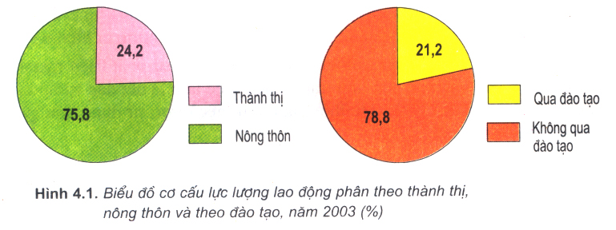
Câu 1: Dựa vào H 4.1, nhận xét cơ cấu lực lượng lao động giữa thành thị và nông thôn? Nguyên nhân?
Tỉ trọng lao động ở thành thị chỉ = 1/3 lao động nông thôn, do trình độ đô thị hóa thấp, phần lớn các đô thị thuộc loại vừa và nhỏ

Slide 5
Câu 2: Nhận xét về chất lượng của lực lượng lao động ở nước ta? Để nâng cao chất lượng lao động cần có những giải pháp gì?
Tỉ lệ lao động qua đào tạo của nước ta năm 2003 còn quá ít chiếm hơn 1/5 lực lượng lao động của cả nước.

Slide 6
Bảng 2.2: cơ cấu dân số theo giới tính và nhóm tuổi ở Việt Nam (%)
Nhóm tuổi | Năm 1979 |  | Năm 1989 |  | Năm 1999
 | Nam | Nữ | Nam | Nữ | Nam | Nữ
0-14 | 21,8 | 20,7 | 20,1 | 18,9 | 17,4 | 16,1
15-59 | 23,8 | 26,6 | 25,6 | 28,2 | 28,4 | 30,0
60 trở lên | 2,9 | 4,2 | 3,0 | 4,2 | 3,4 | 4,7
Tổng số | 48,5 | 51,5 | 48,7 | 51,3 | 49,2 | 50,8
50,4
53,8
58,4
Từ bảng 2.2, nhận xét số người trong độ tuổi lao động ở Việt Nam
Từ năm 1979 đến 1999 tăng bao nhiêu %?
Tăng 8%

Slide 7
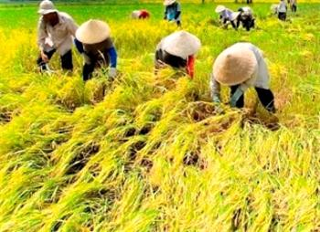


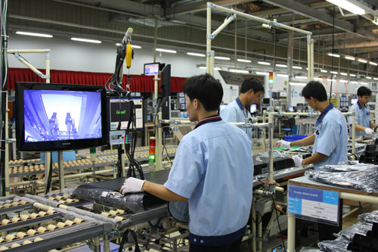
Nguồn lao động nước ta có những mặt mạnh, mặt hạn chế nào?

Slide 8

I. Nguồn lao động và sử dụng lao động.
1. Nguồn lao động.
Thuận lợi:
+ Nguồn lao động dồi dào, tăng nhanh, chất lượng đang được nâng cao.
+ Có kinh nghiệm trong sản xuất: nông- lâm-ngư nghiệp.
- Hạn chế: về thể lực, trình độ chuyên môn kĩ thuật, lao động thủ công còn phổ biến.

Slide 9
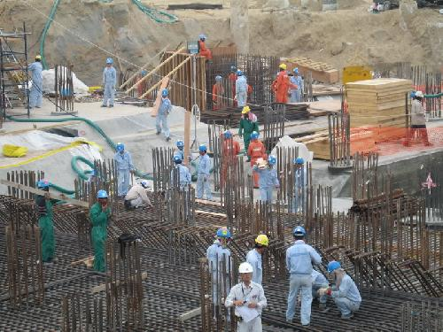
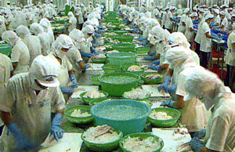
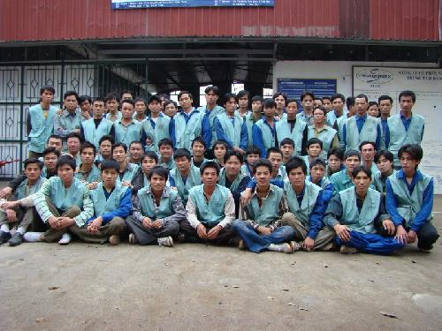
- Chất lượng lao động với thang điểm 10, VN được QT chấm 3,79 điểm về nguồn nhân lực
- Thanh niên VN theo thang điểm 10 của khu vực thì trí tuệ đạt 2,3 điểm, ngoại ngữ đạt 3,5 điểm

Slide 10
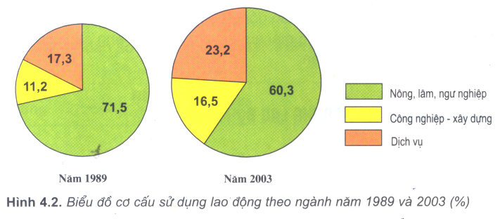
Câu 3: Từ H 4.2, nhận xét cơ cấu sử dụng lao động theo ngành ở nước ta năm 2003 so với năm 1989?
Cơ cấu sử dụng phân theo ngành năm 2003 so với năm 1989 có sự thay đổi là: + Nông, lâm, ngư nghiệp chiếm tỉ trọng lớn và giảm 11,2%. Công nghiệp-xây dựng tăng 5,3%. Dịch vụ tăng 5,9%

Slide 11
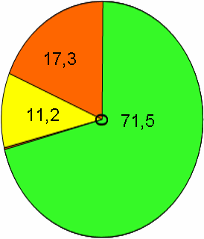
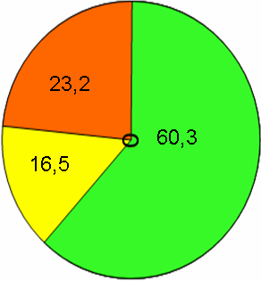
Nông, lâm, ngư nghiệp
Công nghiệp – xây dựng
Dịch vụ
Năm 1989
Năm 2003
Hình 4.2. Biểu đồ cơ cấu sử dụng lao động theo ngành năm 1989 và 2003 (%)
Cơ cấu sử dụng phân theo ngành năm 2003 so với năm 1989 có sự thay đổi là: + Nông, lâm, ngư nghiệp chiếm tỉ trọng lớn và giảm 11,2%. Công nghiệp-xây dựng tăng 5,3%. Dịch vụ tăng 5,9%

Slide 12
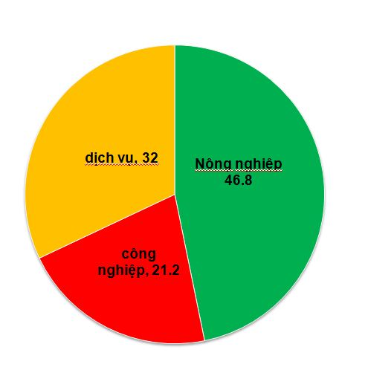
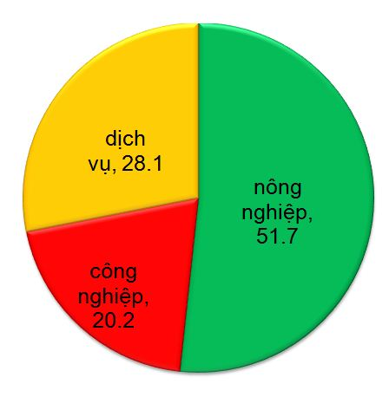
Năm 2010
Năm 2015
Biểu đồ cơ cấu sử dụng lao động theo ngành năm 2010 và 2015 (đơn vị: %)

Slide 13
2. Sử dụng lao động.
- Cơ cấu lao động trong các ngành kinh tế thay đổi theo hướng tích cực:
+ Tỉ lệ lao động các ngành nông, lâm, ngư nghiệp lớn nhưng đang giảm dần.
+ Các ngành công nghiệp-xây dựng và dịch vụ tăng dần.

Slide 14

II. Vấn đề việc làm.
HOẠT ĐỘNG NHÓM BÀN (3')
- Tại sao giải quyết việc làm đang là vấn đề xã hội gay gắt ở nước ta?
- Để giải quyết việc làm cần phải có những giải pháp nào?

Slide 15
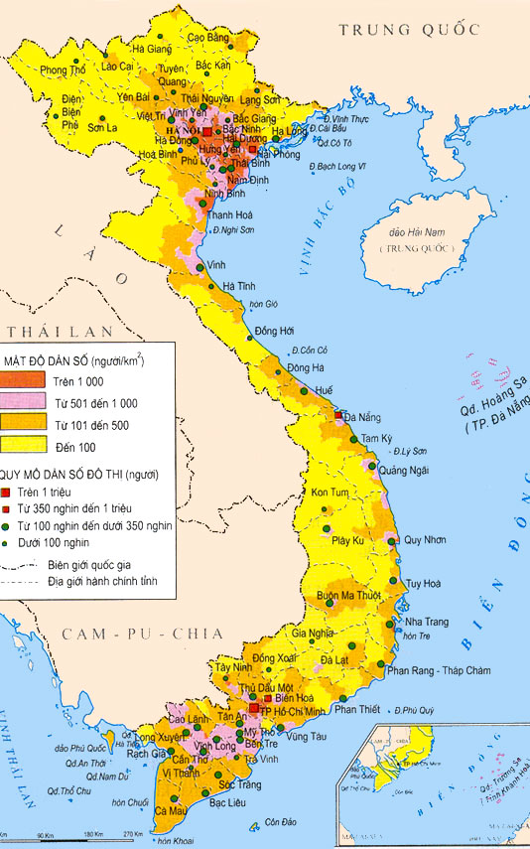
- Phân bố lại dân cư và lao động

Slide 16
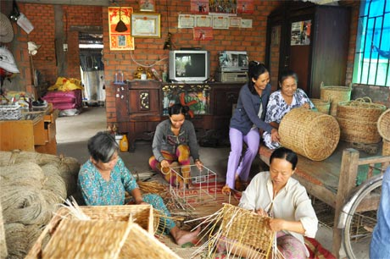
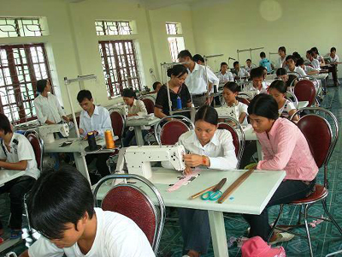

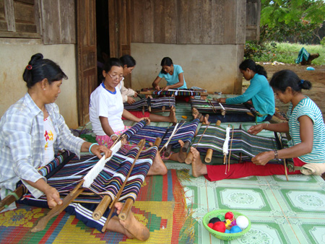
ĐA DẠNG HÓA CÁC HOẠT ĐỘNG KINH TẾ Ở NÔNG THÔN

Slide 17
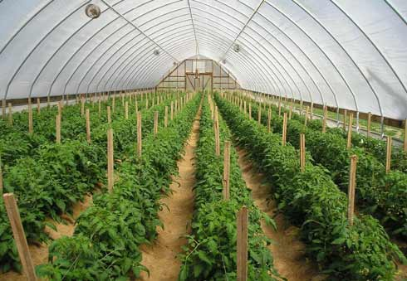
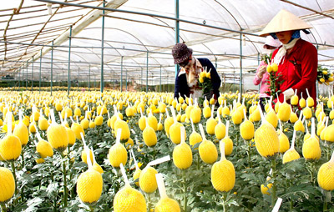
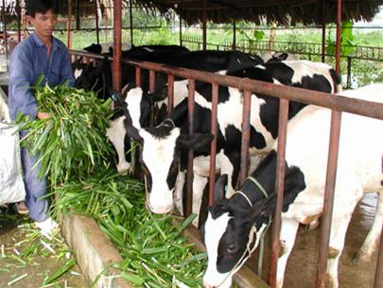

ỨNG DỤNG CÔNG NGHỆ HIỆN ĐẠI, CHUYỂN ĐỔI CƠ CẤU CÂY TRỒNG, VẬT NUÔI.

Slide 18
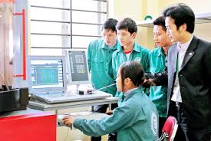


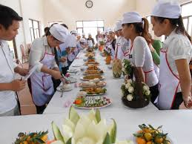
ĐA DẠNG HÓA CÁC LOẠI HÌNH ĐÀO TẠO,
HƯỚNG NGHIỆP, DẠY NGHỀ

Slide 19
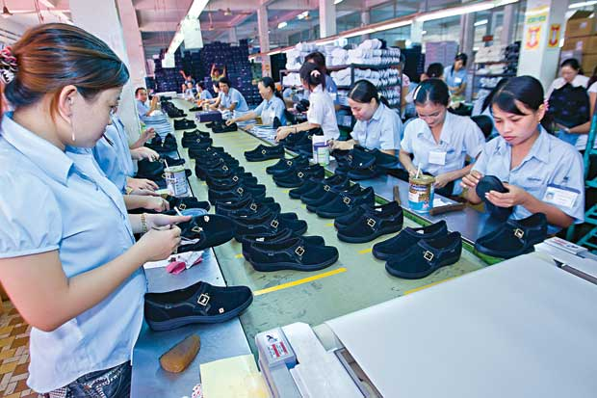
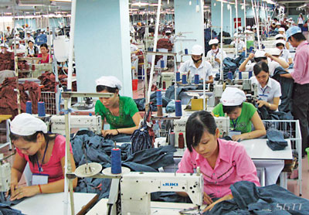
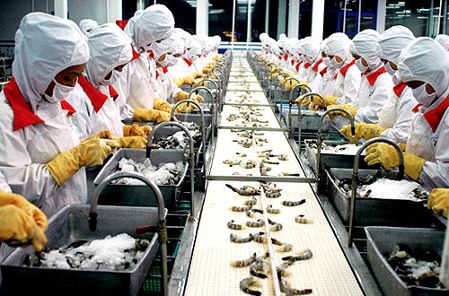
PHÁT TRIỂN CÁC NGÀNH CẦN NHIỀU LAO ĐỘNG

Slide 20
II. Vấn đề việc làm.
- Lực lượng lao động dồi dào , còn nhièu lao động thiếu việc làm , đặc biệt ở nông thôn .
- Tỉ lệ thất nghiệp của khu vực thành thị cả nước khá cao khoảng 6% .
- Cần tăng cường các biện pháp giải quyết việc làm cho người lao động

Slide 21
Để giải quyết vấn đề việc làm, theo em cần có những giải pháp nào?
Các giải pháp:
+ Phân bố lại dân cư và nguồn lao động.
+ Thực hiện tốt chính sách dân số, sức khoẻ sinh sản.
+ Đa dạng hóa các hoạt động kinh tế ở nông thôn.
+ Phát triển hoạt động công nghiệp và dịch vụ ở đô thị.
+ Đa dạng hóa các loại hình đào tạo, đẩy mạnh hoạt động hướng nghiệp, dạy nghề, …
+ Có chính sách xuất khẩu lao động hợp lí.

Slide 22
III. Chất lượng cuộc sống.
Nêu một số thành tựu đạt được trong việc nâng cao chất lượng cuộc sống của người dân?

Slide 23
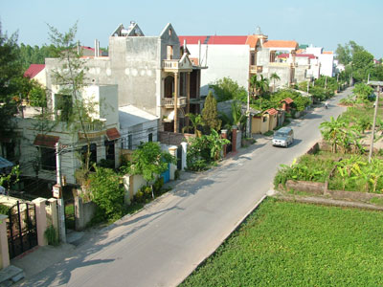
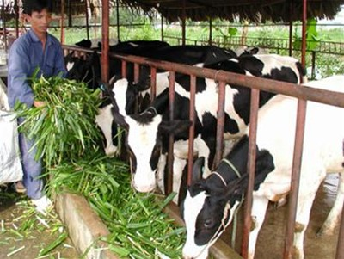
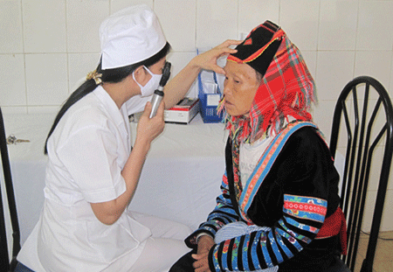
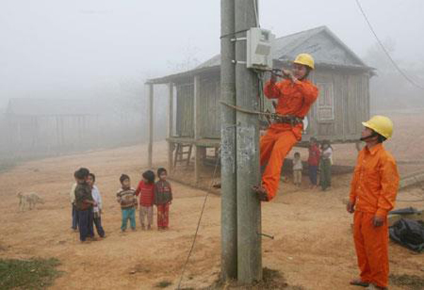
NÔNG THÔN ĐỔI MỚI
XÓA ĐÓI GIẢM NGHÈO
CHĂM SÓC SỨC KHỎE
ĐƯA ĐIỆN VỀ BẢN LÀNG

Slide 24
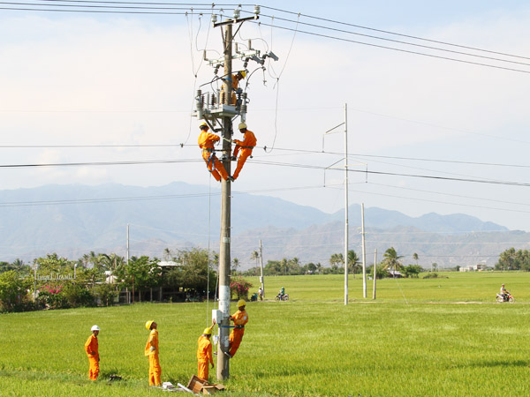
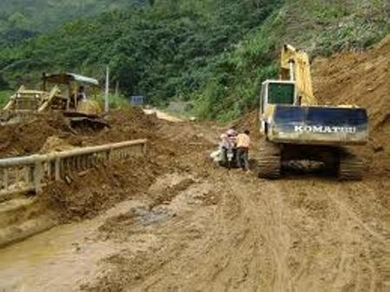


PHÁT TRIỂN CƠ SỞ HẠ TẦNG Ở NÔNG THÔN

Slide 25



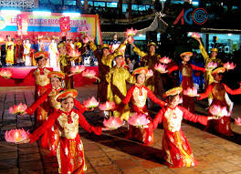


Slide 26
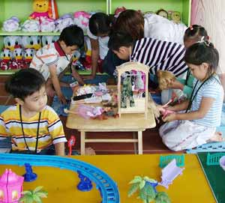
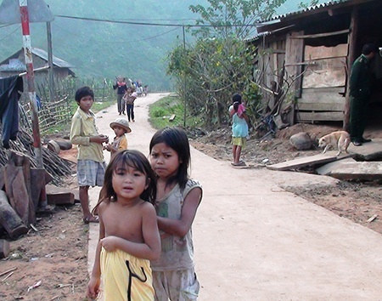

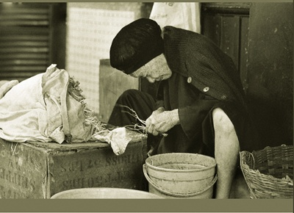
Thành thị
Nông thôn

Slide 27
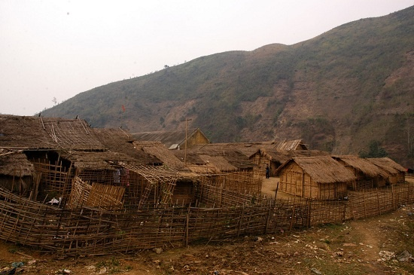

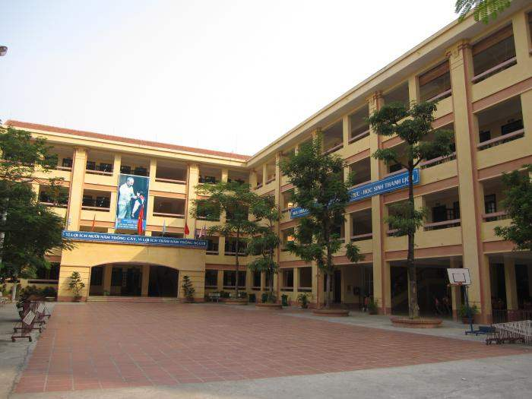
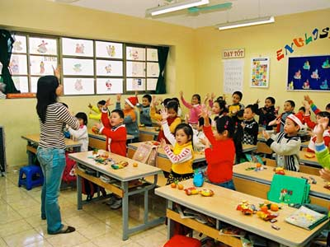
Miền núi
Đồng bằng

Slide 28
III. Chất lượng cuộc sống.
- Chất lượng cuộc sống đang được cải thiện.
- Chất lượng cuộc sống của người dân còn thấp, chênh lệch giữa các vùng, giữa thành thị và nông thôn.

Slide 29
Câu 1: Phân theo cơ cấu lao động, nguồn lao động nước ta chủ yếu tập trung trong hoạt động:
a. Công nghiệp b. Nông nghiệp
c. Dịch vụ d. Cả ba lĩnh vực bằng nhau.
Câu 2: Phân theo trình độ, nguồn lao động nước ta chủ yếu là:
a. Đã qua đào tạo b. Lao động trình độ cao
c. Chưa qua đào tạo d. Tất cả chưa qua đào tạo.
Câu 3: Nguyên nhân dẫn đến nguồn lao động thất nghiệp nhiều là:
a. Nguồn lao động tăng nhanh b. Các nhà máy, xí nghiệp còn ít
c. Các cơ sở đào tạo chưa nhiều d. Tất cả các ý trên.
Câu 4: Tại sao nguồn lao động dư mà nhiều nhà máy, xí nghiệp vẫn còn thiếu lao động?
a. Số lượng nhà máy tăng nhanh b. Nguồn lao động tăng chưa kịp
c. Nguồn lao đông nhập cư nhiều d. Nguồn lao động không đáp ứng được yêu cầu.

Slide 30
Câu 5: Theo xu hướng phát triển kinh tế hiện nay, thu nhập của các lao động ngày càng:
a. Ngang bằng nhau b. Thu hẹp dần khoảng cách
c. Ngày càng chênh lệch d. Tất cả đều đúng.
Câu 6: Cũng theo xu hướng hiện nay, lĩnh vực nào tỷ trọng lao động ngày càng tăng?
a. Nông nghiệp b. Công nghiệp
c. Dịch vụ d. Không có sự thay đổi.
Câu 7: Nguồn lao động bao gồm những đối tượng nào?
a. Dưới tuổi lao động ( đã có khả năng lao động )
b. Trong tuổi lao động ( có khả năng lao động )
c. Quá tuổi lao động ( vẫn còn khả năng lao động )
d. Tất cả các đối tượng trên.

Slide 31
Dặn dò:
1. Cho biết nền kinh tế Việt Nam đang có xu hướng phát triển như thế nào? Nêu tên các vùng kinh tế trọng điểm
2.Tìm hiểu những thành tựu, thách thức trong phát triển kinh tế của nước ta

Slide 32
Hướng dẫn học tập
Đối với bài học ở tiết này:
Học bài, Trả lời câu hỏi 1,2, 3 SGK
Làm bài tập bản đồ
Đối với bài học ở tiết tiếp theo
Xem trước bài thực hành: Phân tích và so sánh tháp dân số 1989 và 1999
Cơ cấu dân số theo độ tuổi nước ta có những thuận lợi và khó khăn gì cho sự phát triển kinh tế-xã hội.

